Slide 1
АССОЦИАЦИЯ «ФЕДЕРАЦИЯ ХОККЕЯ РЕСПУБЛИКИ БЕЛАРУСЬ»
Мониторинг апрель.
Рабочая группа:
Мартыненко А.Н., Кочнев А.А., Царик А.С., Толстик П.В.

Slide 2
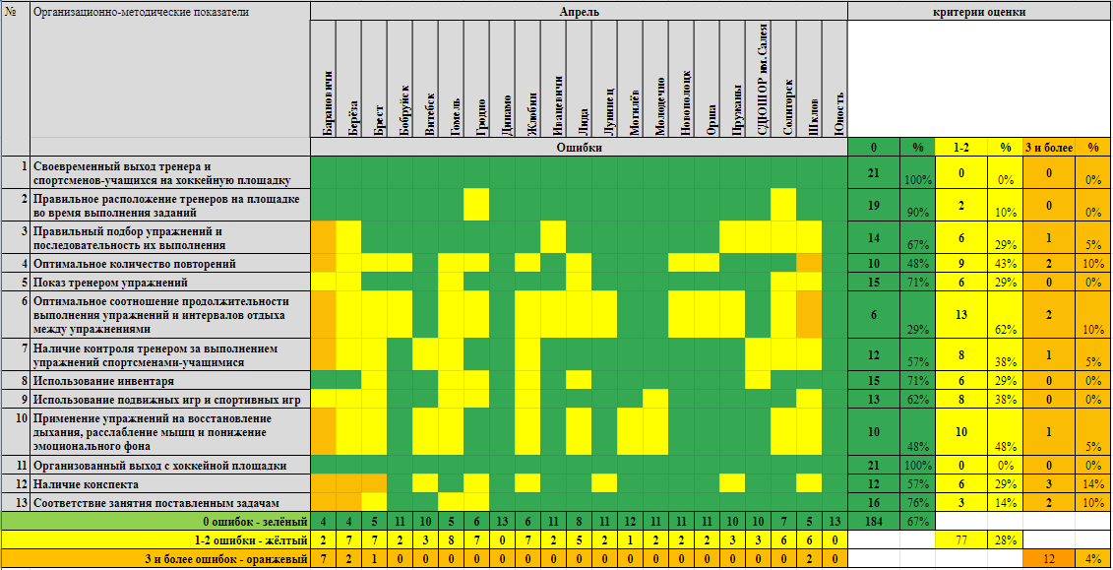
Анализ организационно-методических показателей позволил констатировать сохранение положительной динамики в работе тренеров-преподавателей. Вместе с тем, необходимо более добросовестно относится к организации учебно-тренировочного процесса и формированию задач (развивающая, обучающая и воспитательная). Четко следовать организационной структуре учебно-тренировочного занятия. Обратить внимание на контроль качества выполнения занимающимися задания и корректировку во время выполнения упражнений. Обязательно включать в учебно-тренировочное занятие игры и упражнения на восстановление дыхания.

Slide 4
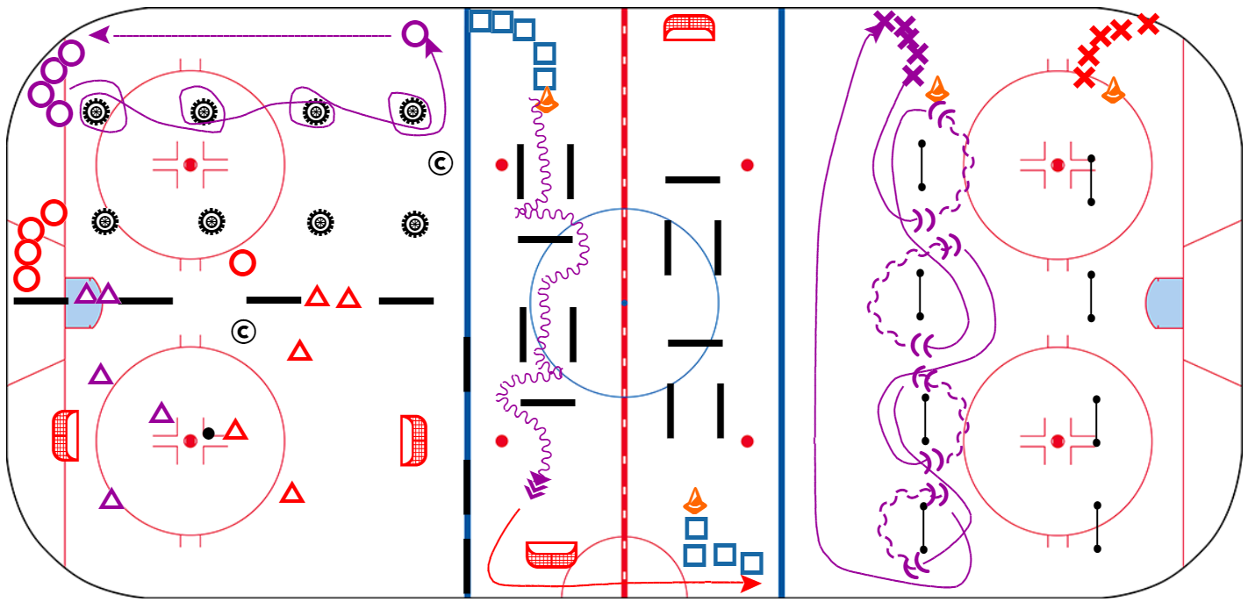
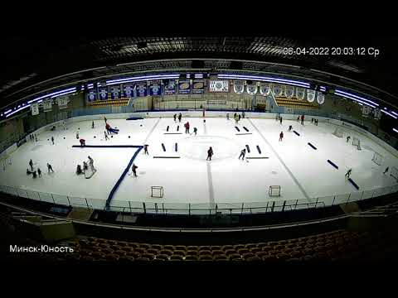
Тренировка по станциям
Игра 4х4
Слалом с шайбой
Змейка без клюшек
Слалом без шайбы
Notes:
Станции
1. Игра 4 на 4 с пустыми воротами (480/0/1=480//максимальная)
2. Слалом с шайбой (13/47/8=480//субмаксимальная)
3. Змейка без клюшек (27/34/8=480//средняя)
4. Слалом без шайбы (26/83/4=480//средняя)
*работа / отдых / повторения = общее время / интенсивность;

Slide 5
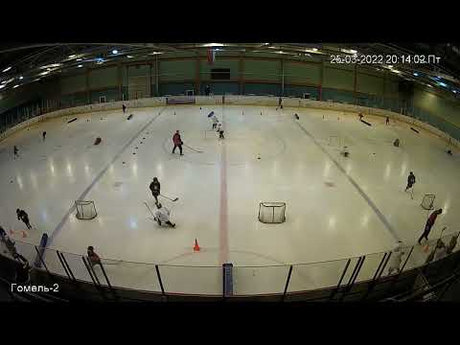
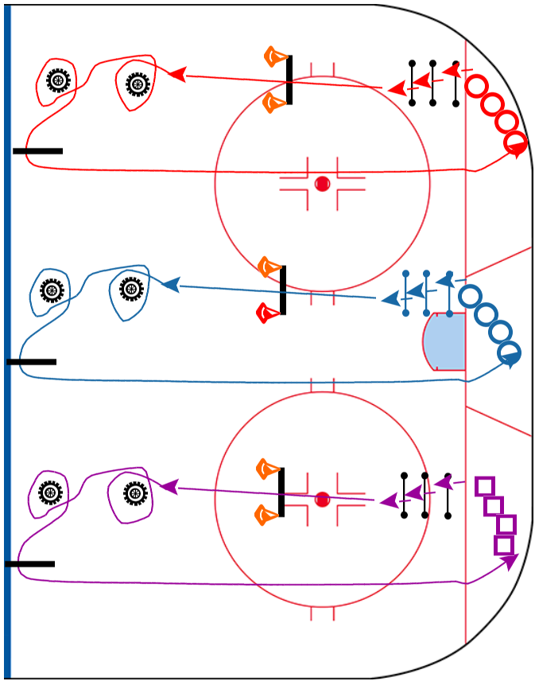
Эстафета в виде полосы препятствий.
Рекомендации тренерам:
Поощряйте игроков проходить препятствия не только быстро, но и правильно.
Общайтесь: практикуйте вербальное и невербальное общение со своими товарищами по команде.
Требуйте от игроков болеть за партнеров и поддерживать их.

Slide 6
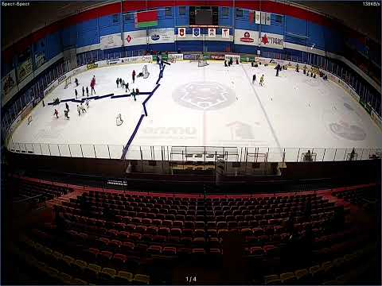
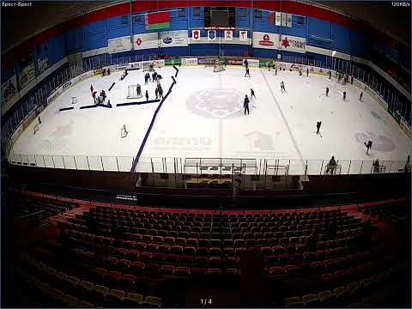
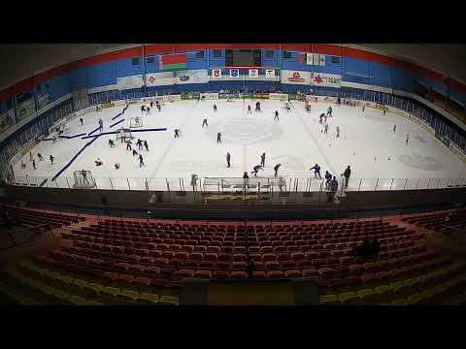
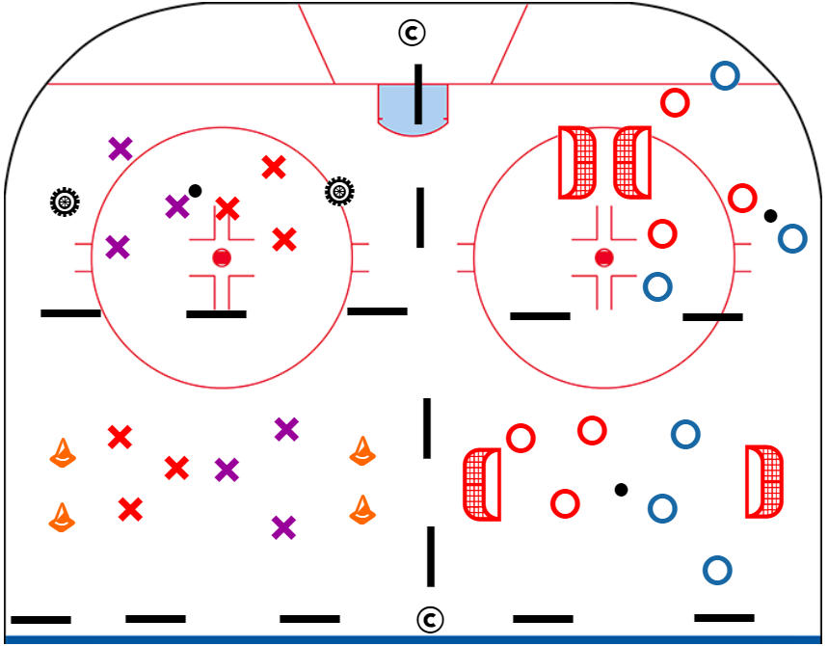
Игровая с разделенными игровыми зонами

Slide 7
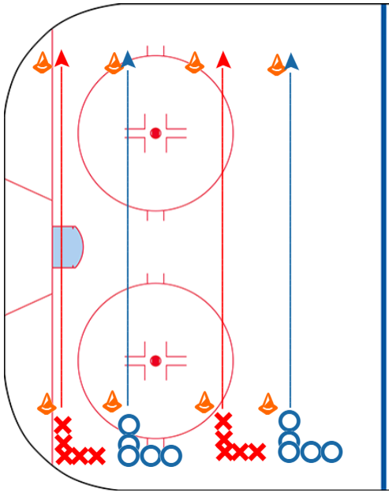
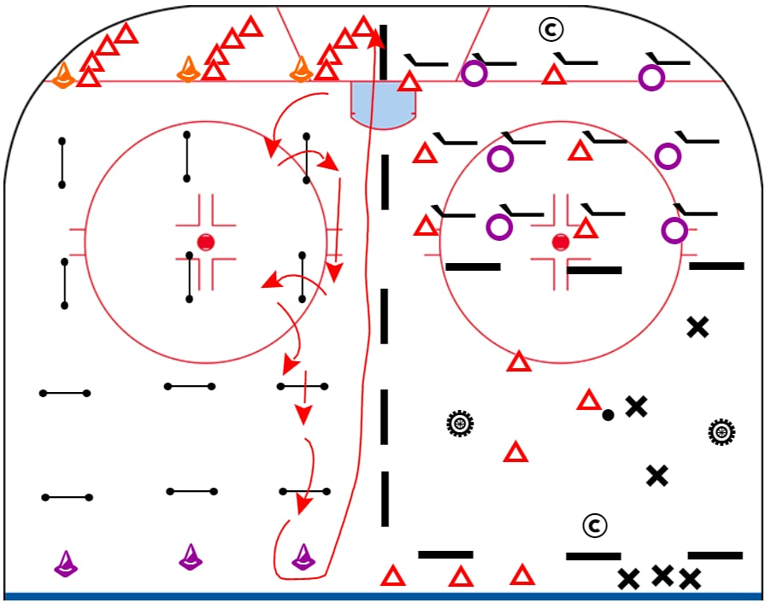
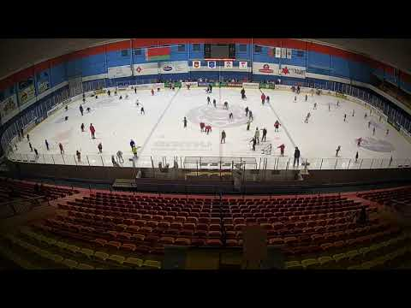
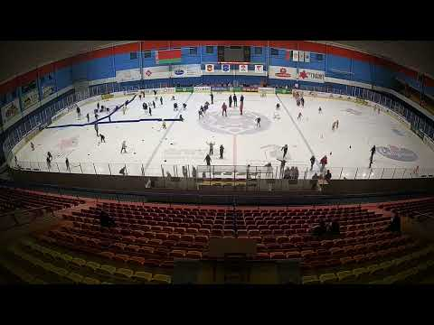
Игровая с разделенными игровыми зонами

Slide 8
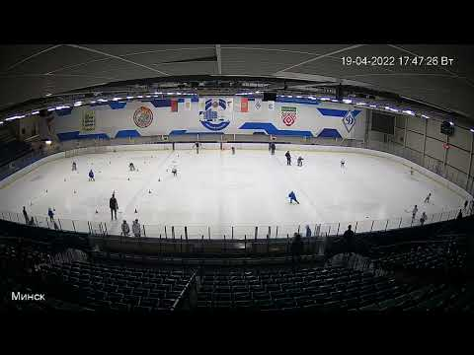
Тренировка:
Время работы на линии 8 секунд
28 линий за 45 минут
За 45 минут тренировки 3 минуты 44 секунды активности
Если мы работаем исключительно над скоростью такой объем заданий может быть оправдан. В связи с необходимостью восстанавливаться между повторениями.
Здесь восстанавливаться не нужно в связи с низкой интенсивностью заданий.
Второе видео 26 повторений за 29 минут при времени работы 8 секунд (соответственно за тренировку дети сделают на 30% больше)
Notes:
Фактически каждую 3 тренировку игроки из второго видео обгоняют первую команду на одну тренировку.

Slide 9
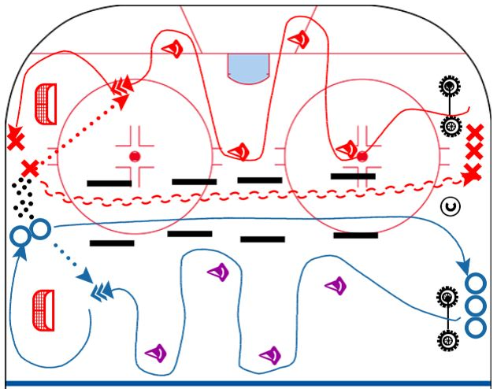
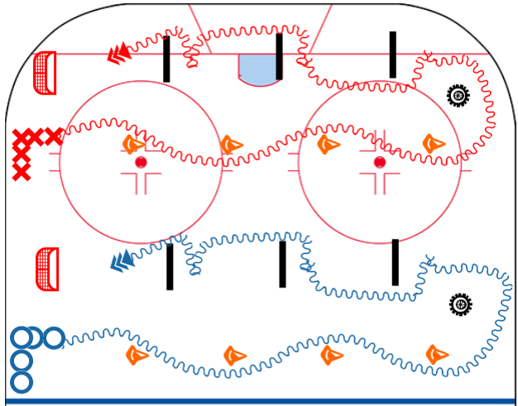
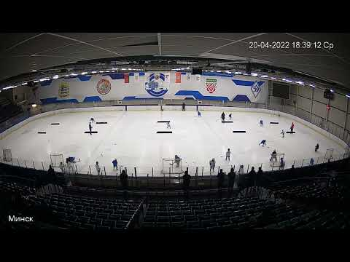
Изменения в тренировке для улучшения качества учебно тренировочного процесса

Slide 10
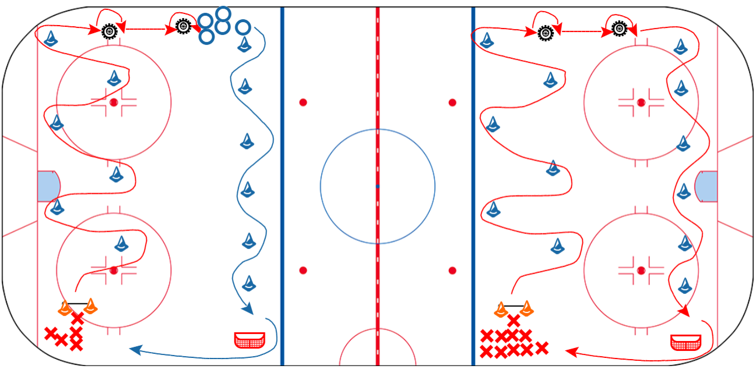
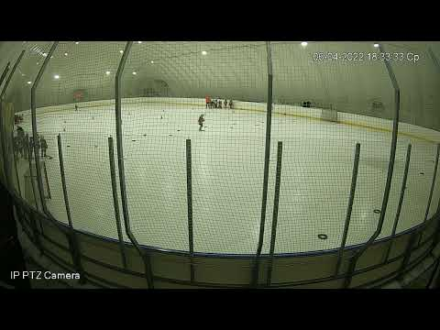
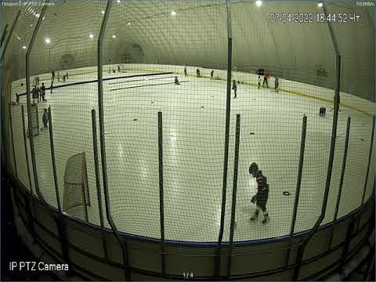
Изменения в тренировке для улучшения качества учебно тренировочного процесса

Slide 11
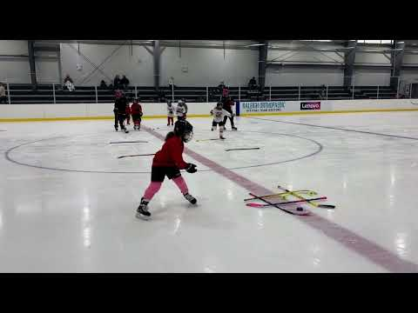
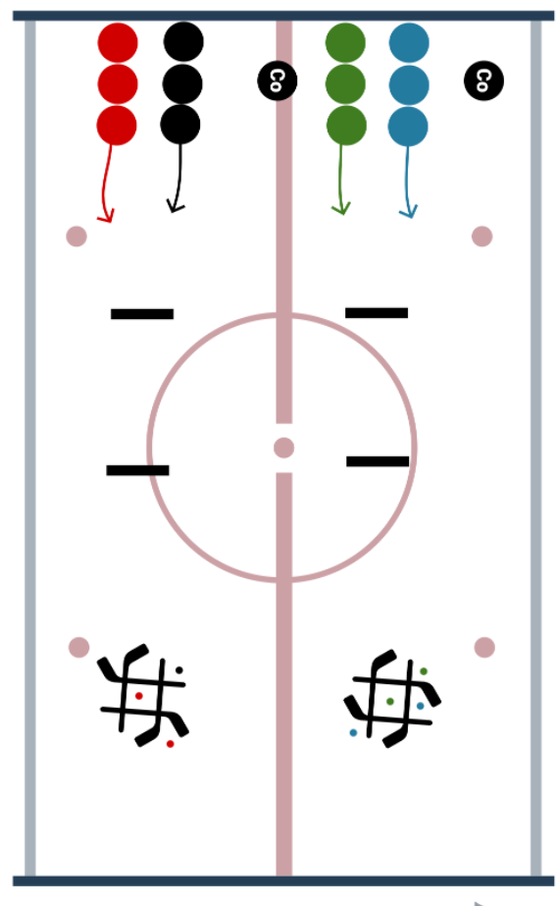
Эстафета крестики-нолики
Рекомендачии тренерам:
Поощряйте игроков проходить препятствия не только быстро, но и правильно.
Общайтесь: практикуйте вербальное и невербальное общение со своими товарищами по команде.
Требуйте от игроков болеть за партнеров и поддерживать их.
Notes:
Правила
Разделите игроков на две команды.
Попросите 4 игроков положить свои клюшки вниз в форме доски для игры в крестики-нолики(можно нарисовать доску для игры маркером). Остальные игроки могут отложить свои клюшки в сторону.
Установите небольшую «полосу препятствий» в зависимости от навыков, над которыми вы работаете (например баланс, повороты и т. д.).
По свистку один игрок от каждой команды начинает игру со своим командным предметом (например, шайбой, теннисным мячом, конусом и т. д.) в перчатке. Игроки преодолевают полосу препятствий и помещают объект своей команды на доску для крестиков-ноликов.
После размещения своего объекта игроки бегут обратно к своей линии, чтобы пометить следующего игрока, который в свою очередь помещает свой предмет на доску для игры
Команды продолжают участвовать в гонках и играть в крестики-нолики, пока одна из команд не выиграет.

Slide 12
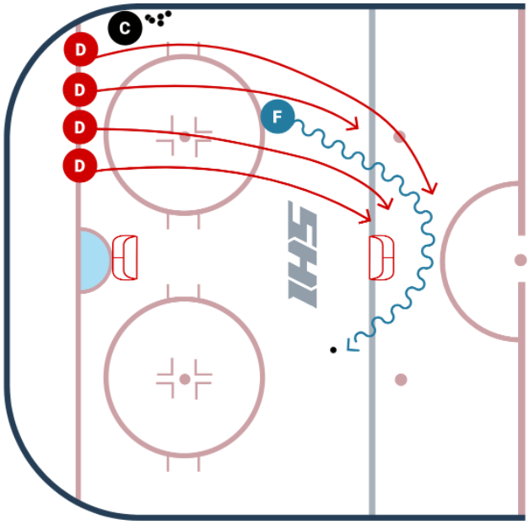
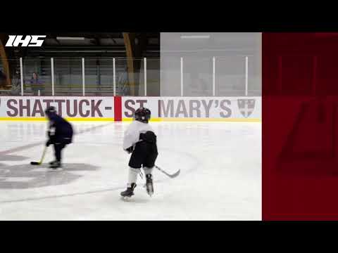
Охота за лисой.
Рекомендации тренерам:
Поощряйте лису держать шайбу впереди, чтобы она могла сосредоточиться на своей скорости
Поощряйте преследователей держать свои клюшки на льду, отбирать шайбу.
Требуйте от лисы и преследователей, набирать скорость когда они двигаются по виражу.
Tic Tac Toe Relay
Split up players into two teams. Have 4 of the players place their sticks down, in the shape of a Tic Tac Toe board. The rest of the players can place their sticks off to the side.
Set up a small "obstacle" course based on the skill you're working on (i.e. balance, edges, tight turns, etc.). On the whistle, one player from each team starts with their team object (e.g. puck, tennis ball, cone, etc) in their glove.
On the whistle, players take off through the obstacle course and place their team object on the Tic Tac Toe board. After placing their object, players race back to their line to tag the next player who then takes off, completes the skating route, and then places their object down. Teams continue to race and play a game of Tic Tac Toe until one team has won.
Notes:
“Охота за лисой” — это забавная игра в догонялки, в которой группа игроков соревнуется в скорости, чтобы поймать лису и отобрать шайбу. Это соревновательная эстафета, которая может помочь улучшением контроля шайбы, развитием физических качеств и улучшением катания. Эту игру можно построить по-разному, в зависимости от уровня навыков ваших игроков. Добавьте дополнительные препятствия или повороты для продвинутых игроков.
Дайте “лисе с шайбой” преимущество. В зависимости от навыков и скорости лисы, вы можете дать им большее или меньшее преимущество.
В этом примере мы поставили лису на вершину кругов, а преследователи были на линии ворот.
Можно использовать от 1 до 4 охотников. Мы обнаружили, что 3 — хорошее число.
По свистку лиса мчится по маршруту, а охотники стараются догнать и забрать шайбу.
Лиса пытается проехать два круга и добраться до линии ворот до того, как шайба будет украдена.
Делайте повторения с обеих сторон, чтобы игроки двигались в разные стороны!
Варианты:
Называй Лису как хочешь!
Может варьироваться количество охотников.
Можно дать лисе большее или меньшее преимущество в зависимости от ее навыков и скорости.
Можно добавить дополнительные повороты, чтобы игроки выполняли повороты по обоим краям за один круг.
Для более опытных игроков вы можете потребовать, чтобы лиса и охотники проехали полосу препятствий (включая шины, конусы или защитника, который пытается ткнуть их на полпути).
В конце можно наградить лису броском по воротам.

Slide 13
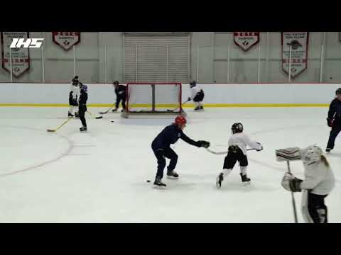
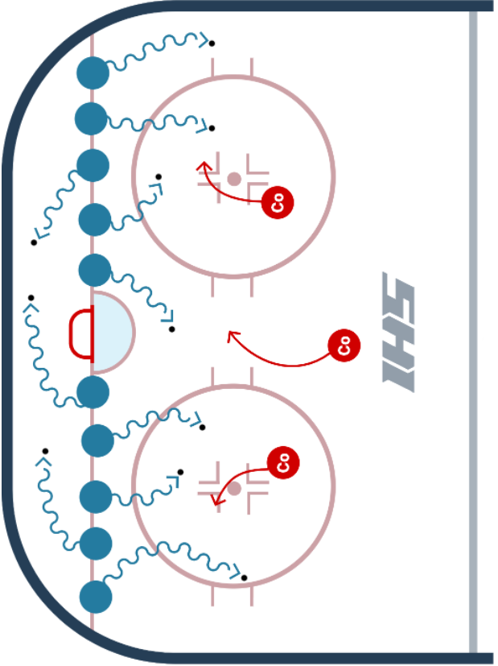
Догонялки с треугольником
Рекомендачии тренерам:
Оглянитесь вокруг, чтобы увидеть, где “охотники”, другие игроки и открытый лед.
Используйте резкие виражи, повороты, чтобы уйти от “охотников”.
Постарайтесь вернуть в игру, как можно больше игроков!
Notes:
Догонялки с треугольником — это простое и увлекательное занятие, которое помогает игрокам тренироваться в катании, контроле ребер лезвий коньков, контроле шайбы и внимательности на льду. Эта деятельность может быть изменена различными способами в зависимости от возраста и уровня навыков ваших игроков.
Все игроки получают свою шайбу
Тренеры (или игроки) обозначаются как «охотники» и не имеют клюшки. Чем больше “охотников”, тем сложнее это для игроков.
По свистку игроки с шайбой(мячем, кольцом) пытаются ориентироваться на льду и держаться подальше от “охотников”.
Если игрока “словили”, игрок должен остановиться, поднять руку и держать клюшку на льду(расставить руки и ноги в стороны).
Другие игроки могут вернуть игрока, проведя шайбу(мяч,кольцо) через его треугольник.
Игроки должны следить за тем, скольких людей они снимают.
Игра длится в течение 45-60 секунд.
Варианты:
Возможна установка на разных участках льда (пол поля, зона, станция)
Можно использовать игроков вместо тренеров в качестве “охотников”.
Можно добавить больше “охотников”, чтобы усложнить задачу спортсменам.
Можно уменьшить площадь льда, чтобы сделать ее более сложной для игроков.
Игроки могут отслеживать, скольких людей они возвращают в игру (игрок с наибольшим количеством снятых тегов выигрывает раунд!)

Slide 14
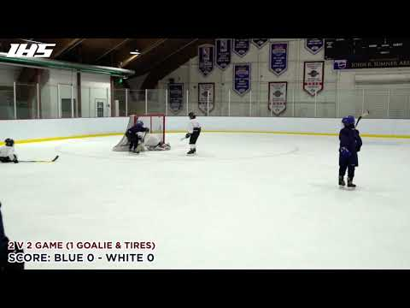
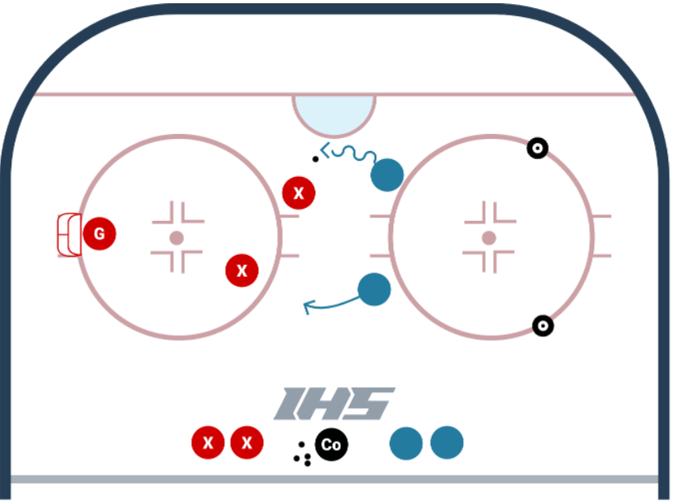
2х2 с одним вратарем
Рекомендачии тренерам:
Поощряйте хорошие привычки хоккея во время этой игры (Общение на льду и вне льда, игра с высоко поднятой головой, клюшка на льду, нападающие перед воротами, активная игра защитников и поддержка).
Поощряйте открывание и ускорения на свободный лёд, когда у вас нет шайбы. Посмотрите с игроками примеры движения без шайбы.
Notes:
Всего 1 вратарь? Нет проблем! Одна команда забивает в ворота, а другая команда имеет 2 маленькие шины на противоположном конце, в которые они пытаются попасть, чтобы набрать очки.
Игра может проводиться 2 на 2, 3 на 3 или 4 на 4.
Одна команда забивает в ворота, а другая команда пытается поразить шины, чтобы заработать очки. Вы можете добавить от 1 до 3 покрышек в зависимости от уровня мастерства ваших игроков (чем больше покрышек, тем легче другой команде).
По свистку тренер забрасывает шайбу в зону. Тренеры могут дать свисток для смены, если вратарь накрыл шайбу, шайба выйдет из игры или будет забит гол.
Меняйте стороны по ходу игры, чтобы у каждого игрока была возможность поразить шины и вратарей. Оба варианта игры предлагают забавные и уникальные задачи.
Тренер должен вести счет! Игроки, ожидающие у синей линии, должны болеть за своих товарищей по команде.
Варианты:
Может варьироваться количество играющих игроков (2 на 2, 3 на 3, 4 на 4).
Может варьироваться размер игровой зоны.
Можно настроить игру таким образом, что если команда попала по шинам, команды меняются сторонами, и теперь их команда может забивать вратарю.
Если у вас нет вратарей, обе команды могут попытаться попасть в шины.

Slide 15
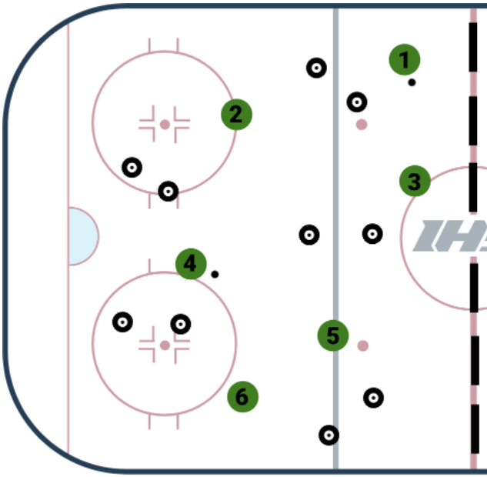
4 ворот одна шайба.
Рекомендации тренерам:
Поощряйте игроков всегда двигаться на открытое пространство на льду. Не позволяйте им стоять на месте и передавать шайбу вперед и назад.
Поощряйте игроков находить «линию паса», чтобы обеспечить хороший пас.
Поощряйте словесное общение (называя товарища по команде по имени, говоря, что вы открыты и т. д.).
Поощряйте невербальное общение
Позвольте игрокам совершать ошибки. Потребуется время, чтобы привыкнуть к этим занятиям. Но со временем вы увидите, как они поднимают голову, чтобы принять решение, которое и является целью этой игры с небольшим пространством.
Tic Tac Toe Relay
Split up players into two teams. Have 4 of the players place their sticks down, in the shape of a Tic Tac Toe board. The rest of the players can place their sticks off to the side.
Set up a small "obstacle" course based on the skill you're working on (i.e. balance, edges, tight turns, etc.). On the whistle, one player from each team starts with their team object (e.g. puck, tennis ball, cone, etc) in their glove.
On the whistle, players take off through the obstacle course and place their team object on the Tic Tac Toe board. After placing their object, players race back to their line to tag the next player who then takes off, completes the skating route, and then places their object down. Teams continue to race and play a game of Tic Tac Toe until one team has won.
Notes:
Основная концепция хоккейной игры «4 ворот 1 шайба» на малых площадках состоит в том, чтобы попрактиковаться в перемещении в открытое пространство, вербальном и невербальном общении с товарищами по команде, чтобы они могли забивать голы, проходя через ворота.
Этот игровая концепция поможет игрокам научиться играть с поднятой головой, общаться с товарищами по команде и перемещаться на свободный лёд.
Как тренер, если вы возьмете на себя обязательство работать над подобными действиями вместо упражнений на запоминание места на площадке, вы будете удивлены тем, как ваша команда начнет работать вместе. Сначала это будет выглядеть очень грязно, но с каждым повторением игроки будут становиться лучше. Выход на открытое пространство и перемещение шайбы со временем станут второй натурой команды.
Цель игры
Забейте как можно больше голов, пройдя через «Ворота».
Нельзя проходить через одни и те же ворота дважды подряд!
Варианты игры:
Игроки: отлично подходит для 3, 4 или 5 игроков одновременно.
Время: вы можете чередовать группы игроков по 30, 45 или 60 секунд и подсчитывать, сколько голов забито. Вы можете установить несколько целей (например, 5) и остановить часы после достижения 5 целей. В игре могут участвовать 5 игроков, а остальные 5 – отдыхать. Дайте свисток, и в игру вступят следующие 5 игроков. Когда команды соревнуются друг с другом, становится весело!
Пространство: можно настроить так, чтобы оно находилось в пределах зоны, половины зоны (станции) или меньшей области. Чем меньше пространство, тем сложнее будет игрокам, поскольку они вынуждены принимать более быстрые решения.
Дополнительное задание: добавьте препятствия в пространство, чтобы бросить вызов игрокам.
Шины, конусы, клюшки, защитники и т. д., размещенные в пространстве, затруднят обгон и катание. Со временем дополнительные препятствия помогут улучшить их реакцию и принятие решений.
Групповое соревнование: после того, как группа освоится с упражнениями, вы можете добавить естественный элемент соревнования между группами, подсчитав количество успешных голов, забитых за указанное время. Вы можете засечь время и посмотреть, как быстро игроки смогут поразить 5 (или любое другое количество) целей. Вы удивитесь тому, как естественный элемент соперничества между группами сделает игру более напряженной, соревновательной и увлекательной!
С вратарём: Вы можете потребовать от игроков сделать 2 (или более) паса через ворота, прежде чем они смогут бросать по воротам. После того, как игроки сделюают бросок, им нужно снова сделать необходимое количество передач через ворота.
Шайбы: вы можете добавить 2 или более шайб за раз, чтобы игроки уделяли больше внимания игре и своему окружению.
Ворота: Вы можете добавить 3 или более ворот. Их можно сделать из покрышек, конусов, шайб и других материалов. Измените размеры ворот для дополнительной задачи. Чем меньше ворота, тем сложнее игра!
Игра 3 на 3: вы можете поставить ворота и сделать игру 3 на 3, 3 на 2 или 3 на 1, чтобы другая команда работала над помехой и отбором шайбы. Добавление дополнительных игроков, против которых будет играть команда, придаст игре совершенно новый вид. Посмотрите видео-демонстрацию настройки игры 3 на 3.
Варианты для игроков высокого класса:
Сделайте ворота намного меньше.
Вы можете добавить хоккейную клюшку в нижней части каждых ворот, чтобы игроки должны были отдать через клюшку, чтобы получить очко.
Добавьте различные препятствия на льду, такие как клюшки, о которых игроки должны знать и обыгрывать их, или через которые должны отдавать передачу.
Для большего удовольствия добавьте защитника. Или играйте 3 на 2 или 3 на 3.
Если у вас есть вратарь, потребуйте 2 или более пасов через ворота, прежде чем игрокам будет разрешено бросать по воротам.

Slide 16
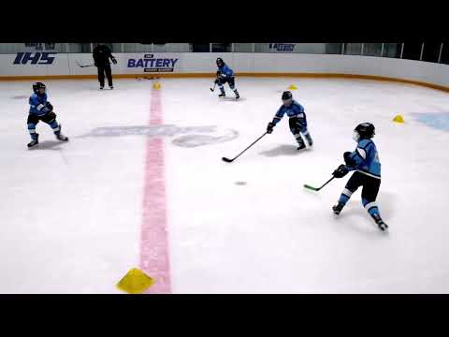
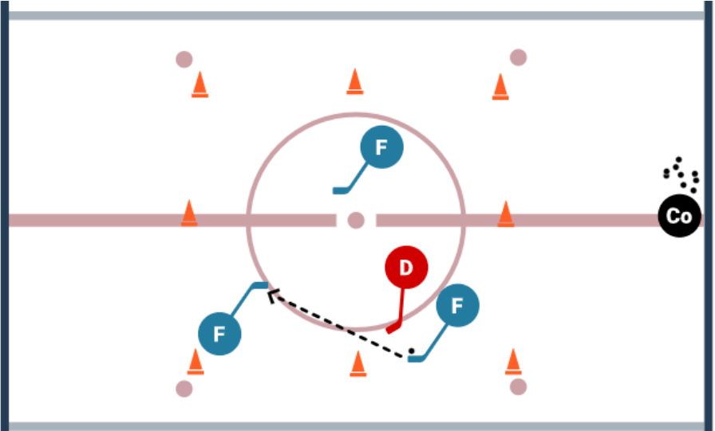
Игра 3х1 на очки
Рекомендачии тренерам:
Защитники:
Всегда оставайтесь на льду (чтобы вы могли перекрывать линии передач, блокировать передачи или направлять игроков определенным образом).
Вы находитесь в невыгодном положении в этой игре. Будьте разумны в своих движениях. Не гонитесь и не размахивайте клюшкой бесконтрольно.
Нападающие:
Держите клюшко на на льду, чтобы дать вашему товарищу по команде цель для передачи.
Это практика! Это нормально, если вы пробуете новые движения и делаете ошибки.
Выйти на открытое пространство без шайбы.
Общайтесь вербально и невербально со своими товарищами по команде.
Если у вас есть шайба, используйте обман или ложную информацию (фальшивые пасы, отсутствие взглядов, коньки и бедра направлены в противоположную сторону и т. д.), чтобы заставить защитника действовать или открыться.
Notes:
Игра 3x1 на баллы проста, как кажется, но основы и привычки, которые игроки усваивают, играя в эту игру, чрезвычайно ценны. Держите голову поднятой, занимайте устойчивое положение, ищите свободное место на льду и общаетесь с товарищами по команде — все это приведет к успеху.
3 игрока работают, чтобы сохранить шайбу.
Защитник получает очко за то, что отобрал шайбу, вывел ее за пределы игровой площадки, или если шайба вышла из игры.
Нападение получает очко, если они могут удерживать шайбу до тех пор, пока тренер не даст свисток.
ВАРИАНТЫ:
Может быть 2 на 1, 3 на 1, 3 на 2, 4 на 1, 4 на 2, или вы можете усложнить атаку, выбрав 2 на 3, 2 на 4.
Можно сделать размер игры меньше или больше.
Может потребовать от нападающих сделать определенное количество передач до конца игры или удерживать шайбу в течение определенного времени, чтобы выиграть игру. Время может быть от 15 до 45 секунд. Также можно отслеживать, сколько передач сделано за 30 секунд.
Если у вас есть вратарь, попросите нападающих сделать 3, 4 или 5 пасов, прежде чем они смогут бросать по воротам. Если защитники отбирают шайбу, позвольте им сделать бросок. Вратарь может работать над отслеживанием шайбы во время передач.

Slide 17
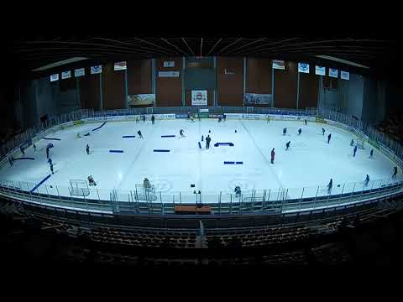
Тренировка микс Могилев 2013
(игровые станции +технические)

Slide 18
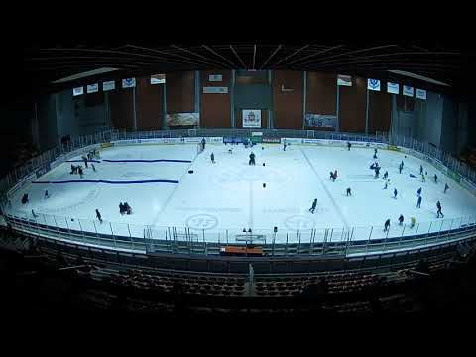
Игровая тренировка Могилев
2014

Slide 19
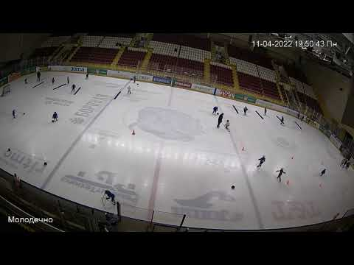
Станционная тренировка Молодечно
2015-2016

Slide 20
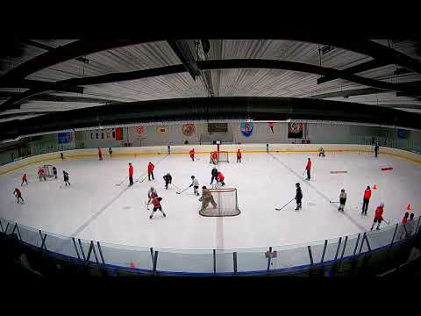
Игровая тренировка Пираньи
2012

Slide 21
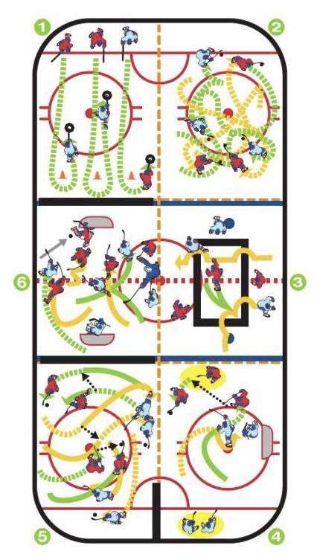
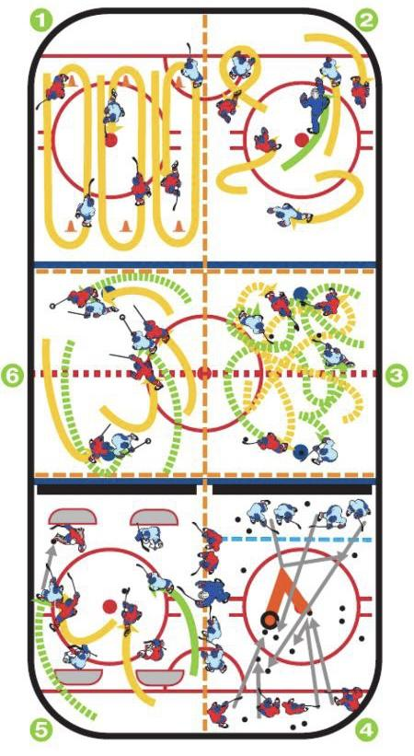

Slide 22
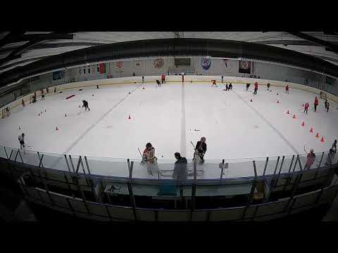

Slide 23
АССОЦИАЦИЯ «ФЕДЕРАЦИЯ ХОККЕЯ РЕСПУБЛИКИ БЕЛАРУСЬ»
Спасибо за внимание.

